Slide 2
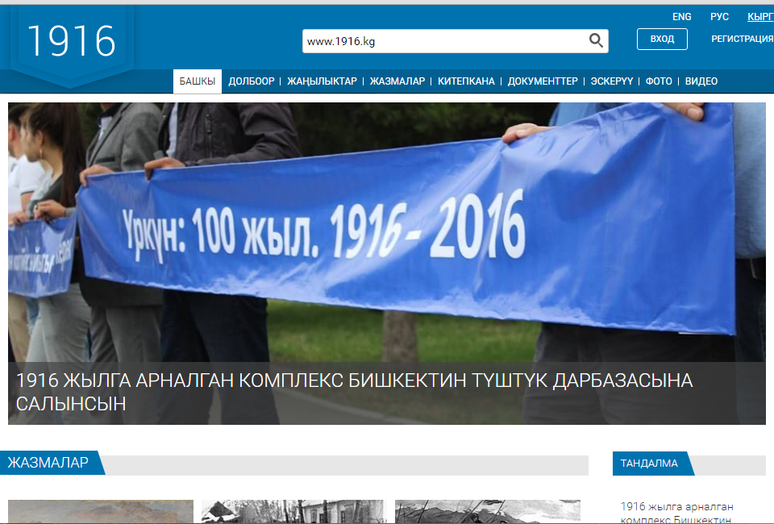
http://www.1916.kg

Slide 3
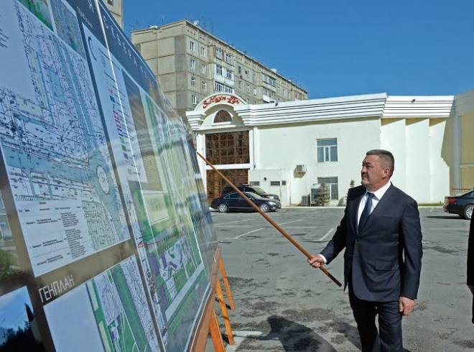
Черта города и символы

Slide 4
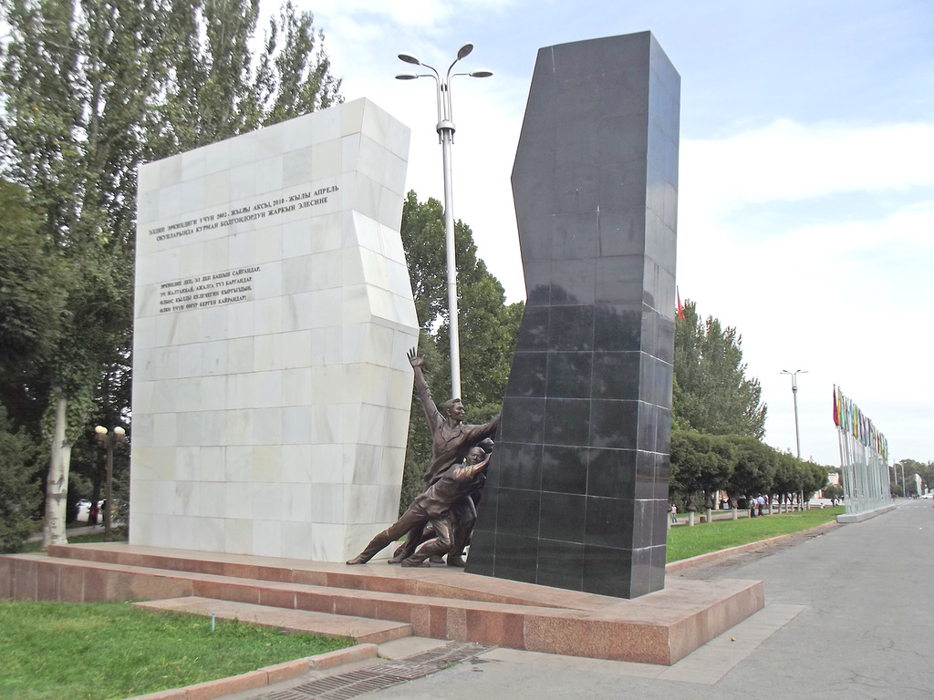
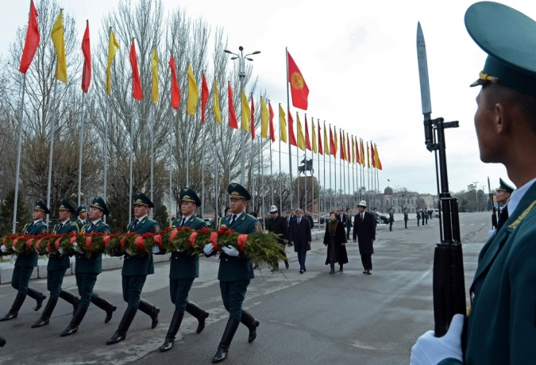
Черта города и символы

Slide 5
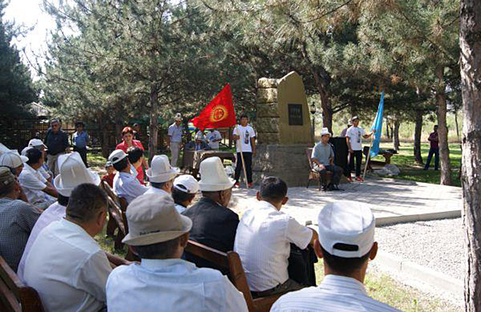

Slide 6
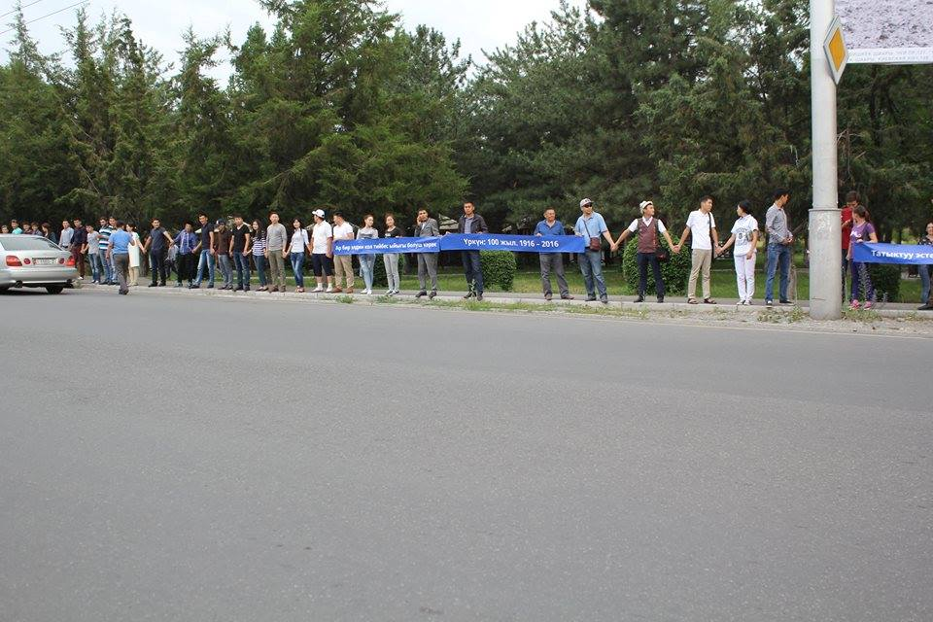
Я считаю, что однозначно это событие нужно было отмечать в государственном масштабе. Иначе мы на самом деле становились манкуртами. Один пример, вот, территория, которая была выделена под памятник или мемориал даже в честь, в память событий 16 года, трагедии 16 года. Эта территория тем же Тулеевым, теми же Бакиевыми, она была отдана под увеселительные заведения, под кафе и так далее. Конечно это манкуртизм
Алмазбек Атамбаев. 27 июля 2015, Чолпон-Ата

Slide 7
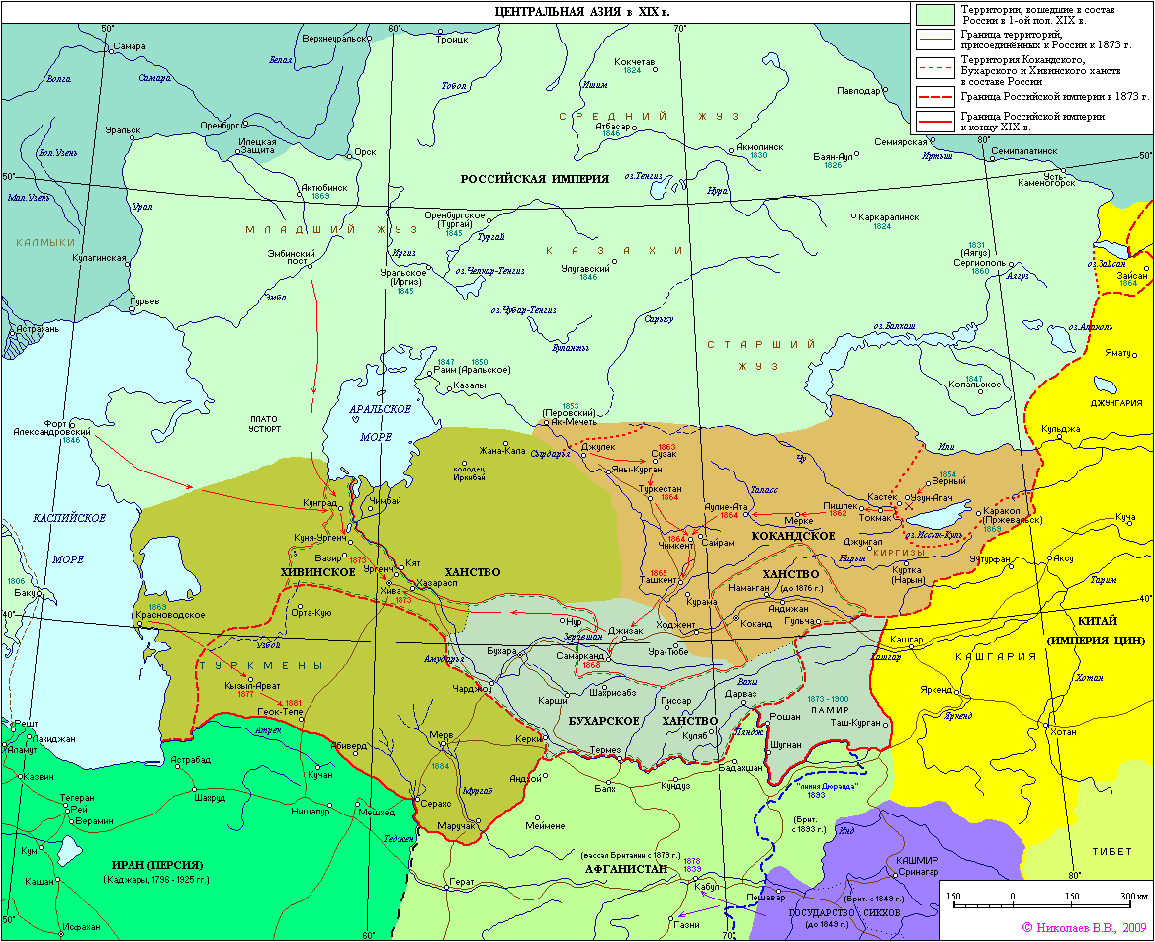

Slide 8
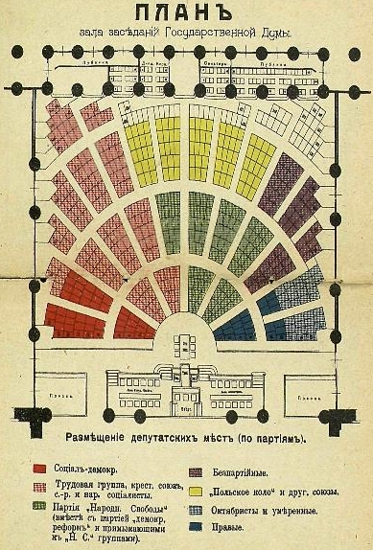
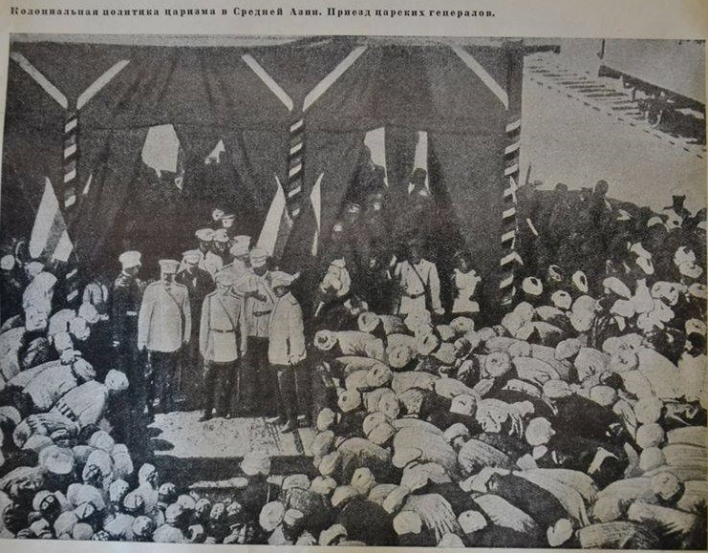
Туркестанское генерал-губернаторство и бывший Степной край (Казахстан) были представлены депутатами в Думе только во втором созыве (20 февраля по 3 июня 1907 года)
Мусульманская фракция – 30 (518)

Slide 9
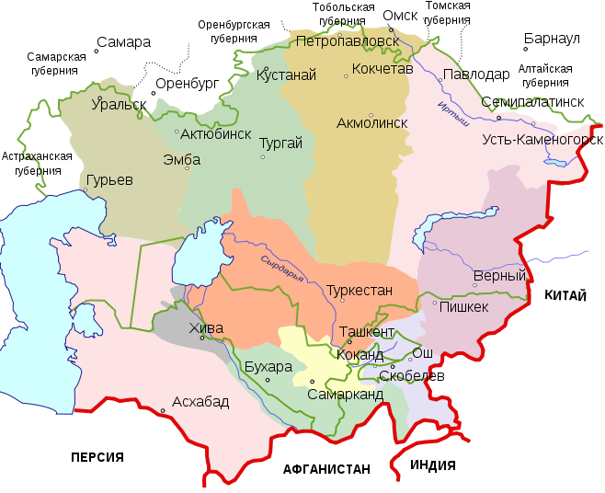
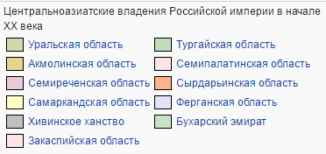

Slide 10
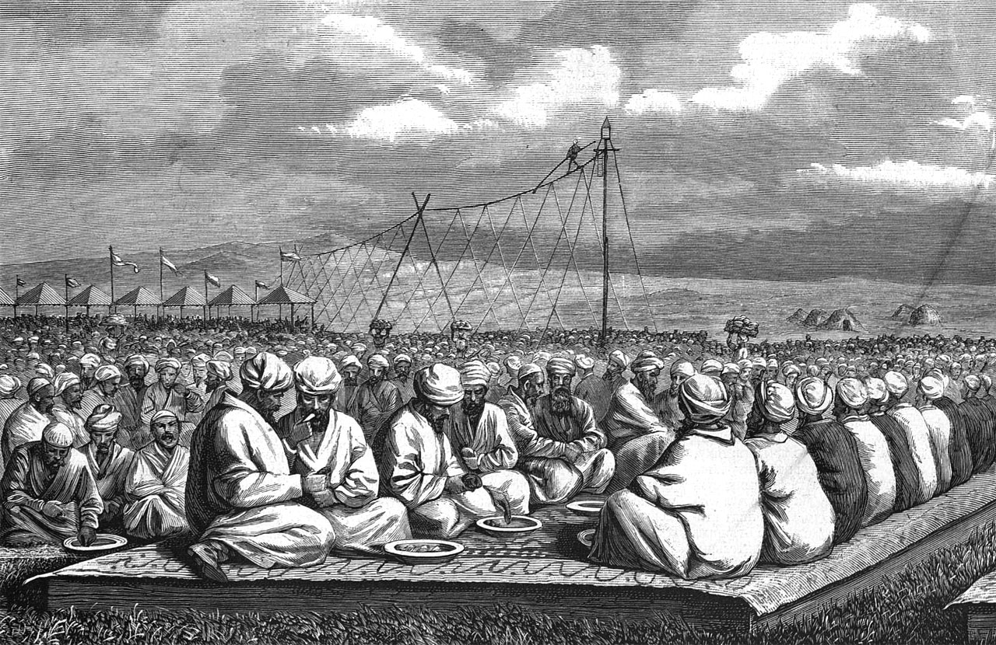
Ж. Абдрахманов: “Нужно отдать справедливость, что охранное отделение метко подметило, что в деле дачи взяток была организована своеобразная конвеерная система: бедняк, средняк в ауле давал взятку аульному старшине, тот давал волостному управителю, волостной управитель давал переводчику, переводчик давал уездному начальнику, а уездный начальник выше и т.д. И все эти Кадыры, действительно, собирая “подарки” уездным начальникам и приставам, собирали настолько много, что удовлетворяли потребности не только начальства, поддержкой которого они пользовались, но и свои”
Ташкент. Обед (томаша) и народные увеселения по поводу приезда туркестанского генерал-губернатора М.Г.Черняева (йарым-паша)

Slide 11
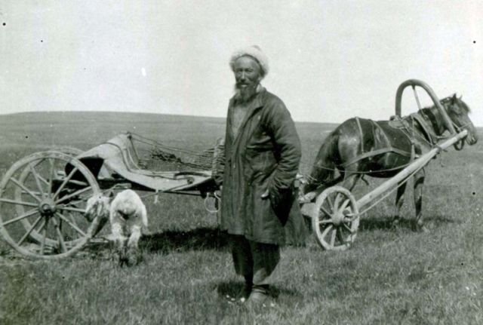
«Я узнал, между прочим, также, что киргизы имеют счастие видеть своих гг. хакимов только один раз в трехлетие, когда им дается «предписание» сделать очередные выборы»
Между туземцами степного уезда // Арандаренко Г. А. Досуги в Туркестане. 1874—1889. — СПб., 1889.
Киргизский бедняк везет овцу в качестве взятки начальству. Конец XIX — начало XX в.

Slide 12
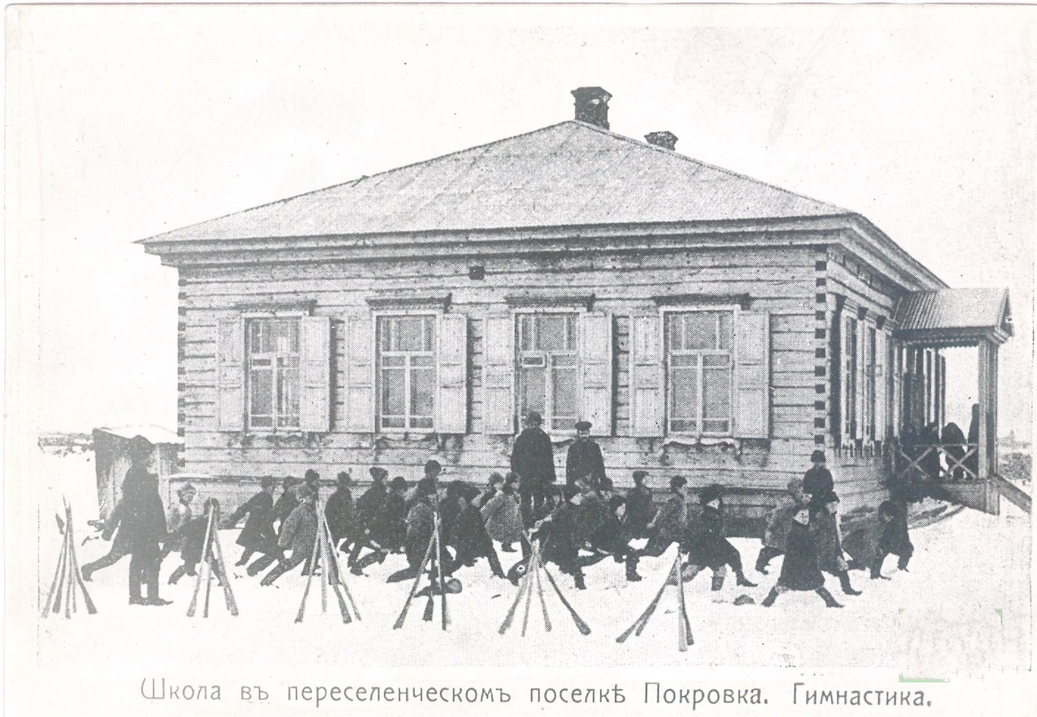
«Переселенцы были безоружны и невоинственны. По данным на 1916 г. в (Семиреченской) области проживали 1 362 000 человек, в том числе 129 200 человек городского населения. Православное население составляло 9,76% (самый высокий процент среди областей Туркестана) или около 133 000 человек, мусульманское – 90,18%»
http://semirechye.rusarchives.ru/predislovie

Slide 13
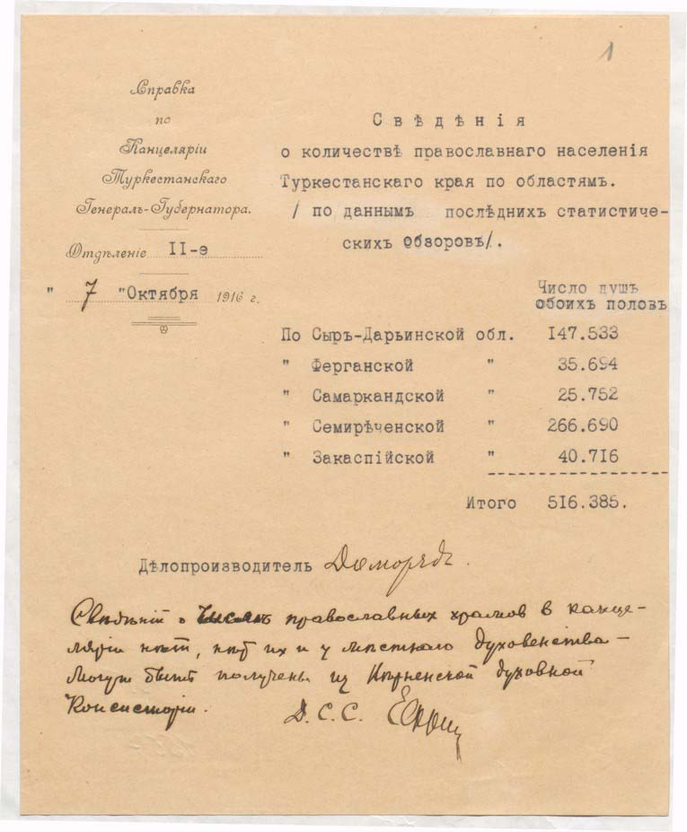
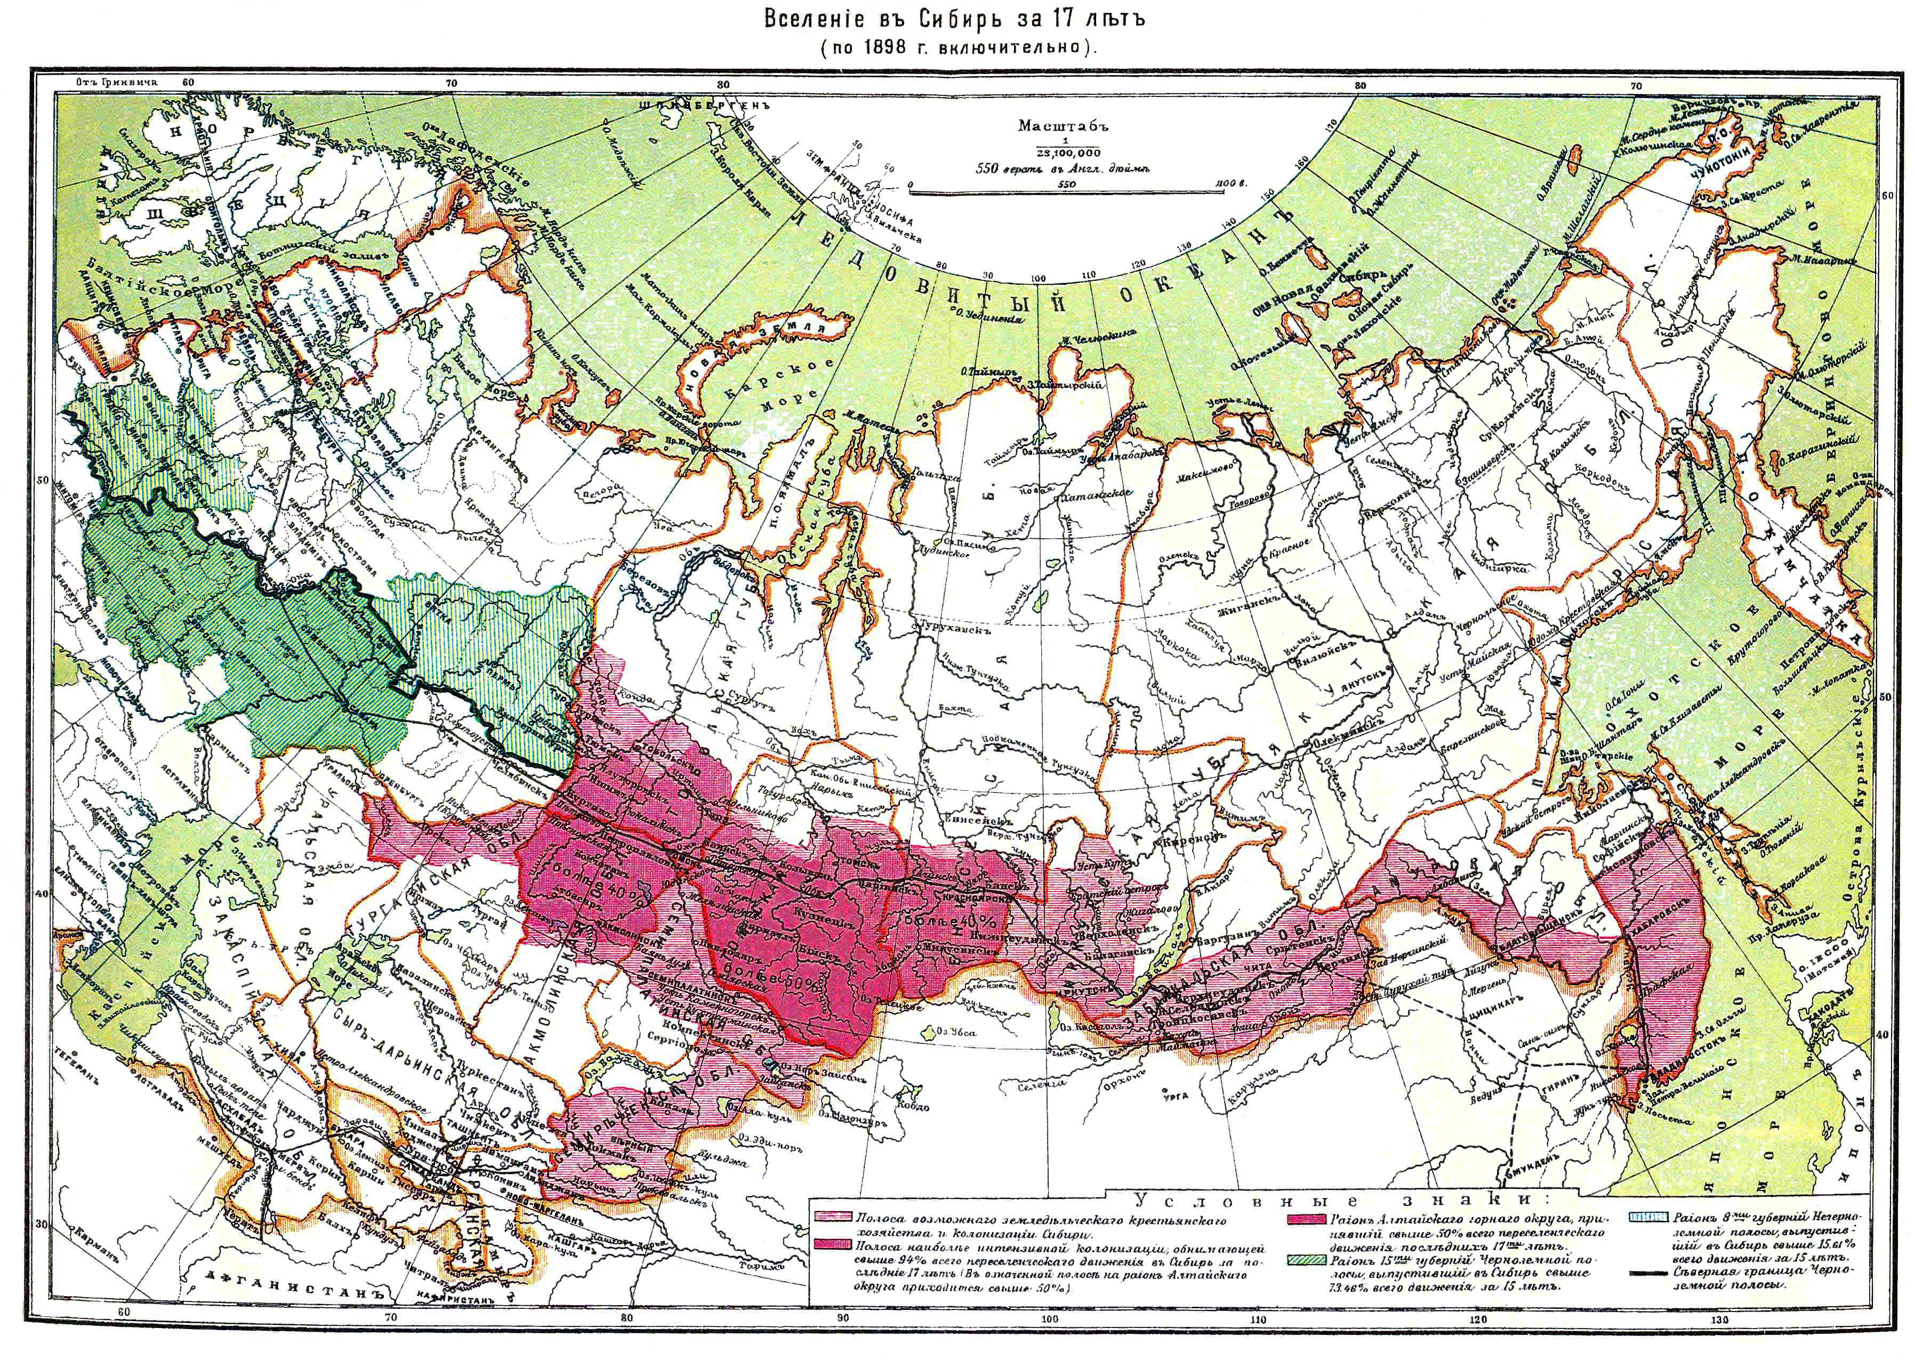

Slide 14
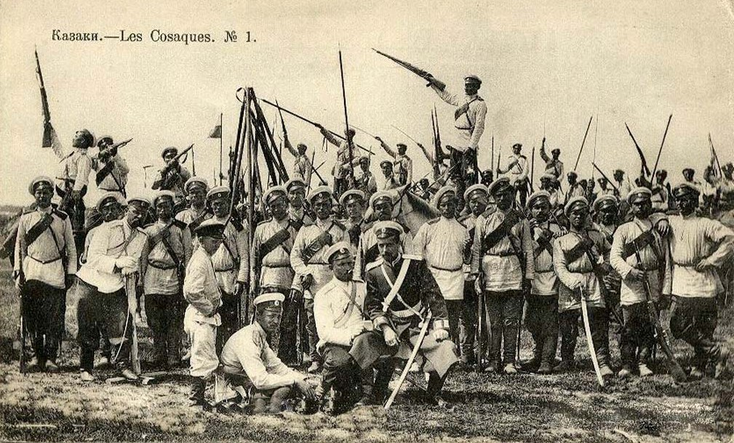

Slide 15
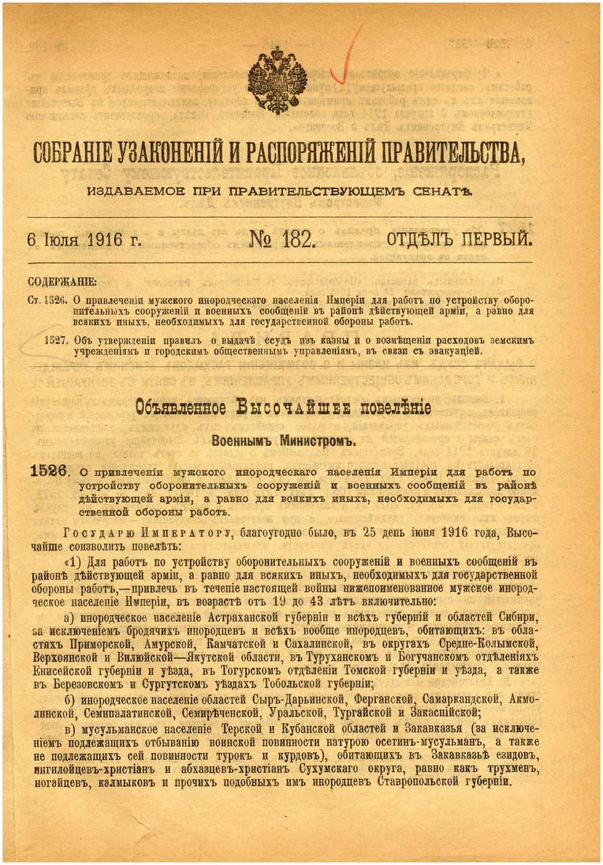
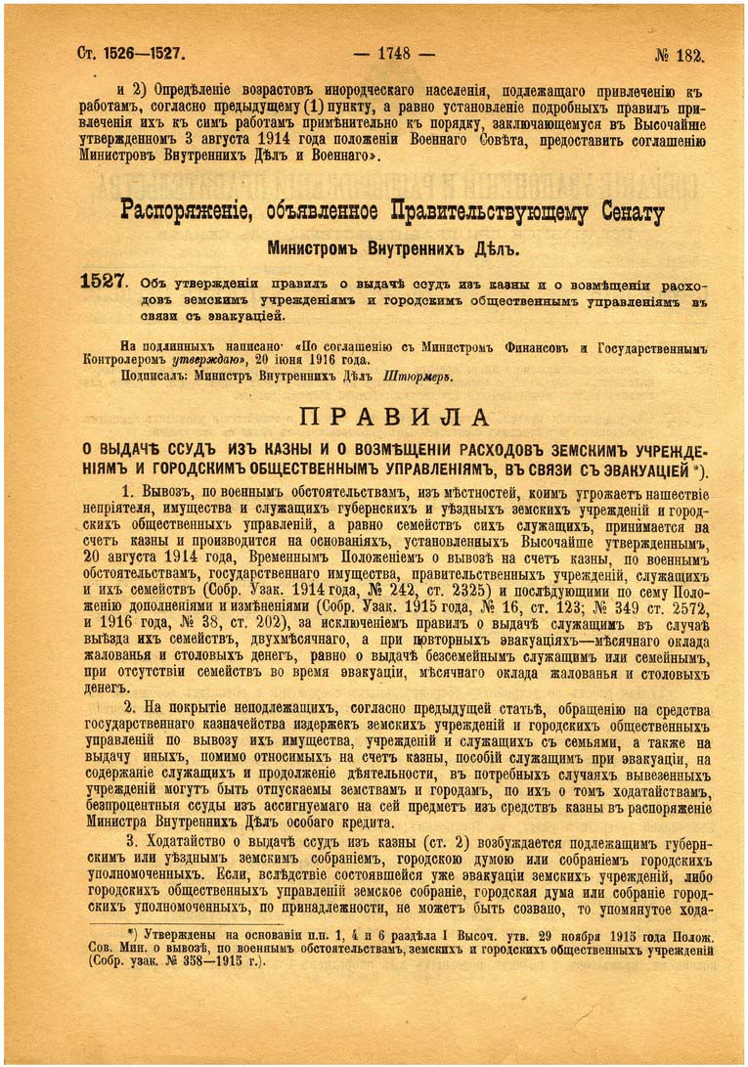
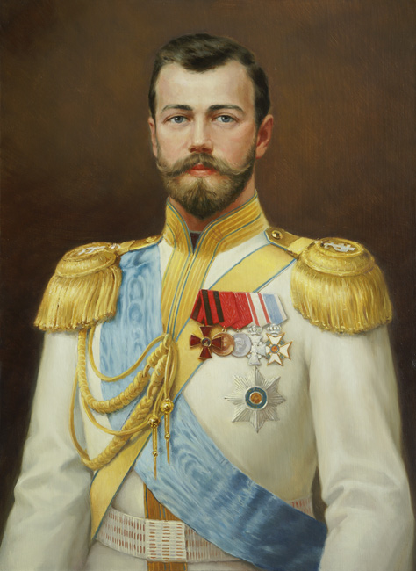
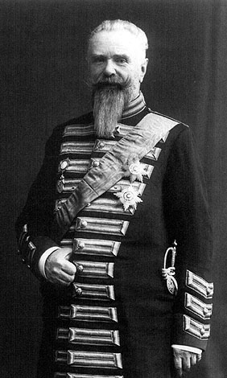
Николай II Б. В. Штюрмер

Slide 16
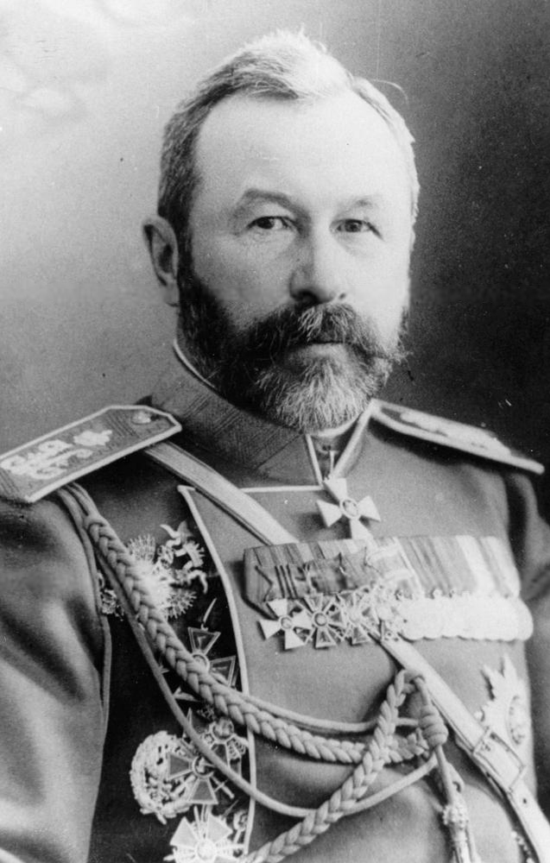
12 октября 1916 года: «Все обдумываю, как наладить дело в Семиречьи, как восстановить в этом богатом крае мирную жизнь, как помирить русское население с киргизским. Прихожу к заключению, что необходимо на долгий срок разъединить, где представится возможным, эти народности. Надо образовать русский уезд кругом оз. Иссык-Куля, отобрав у киргиз земли вокруг этого озера за совершенные ими злодейства; с другой стороны, надо образовать особый киргизский горный уезд с центром в Нарынском укреплении и с двумя приставствами среди киргиз...»

Slide 17
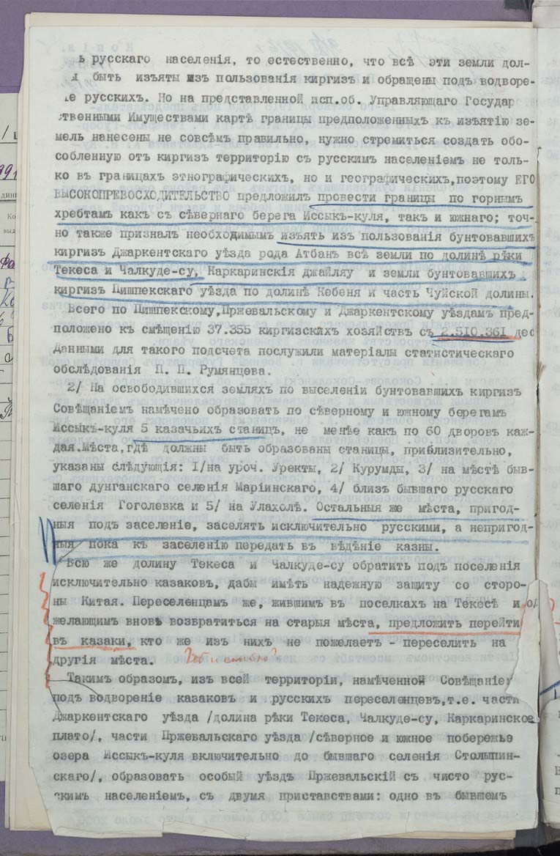
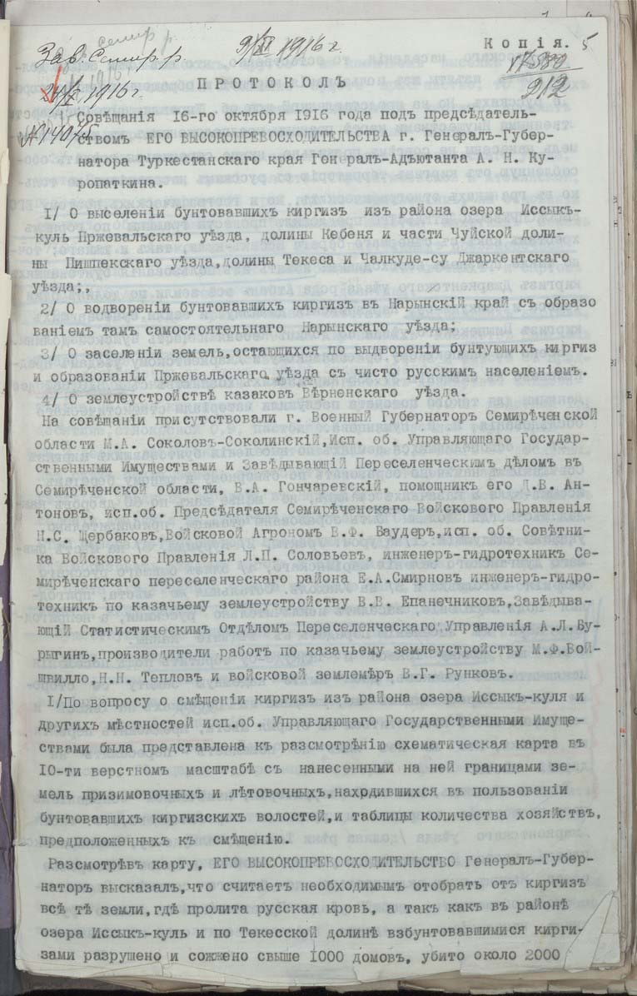
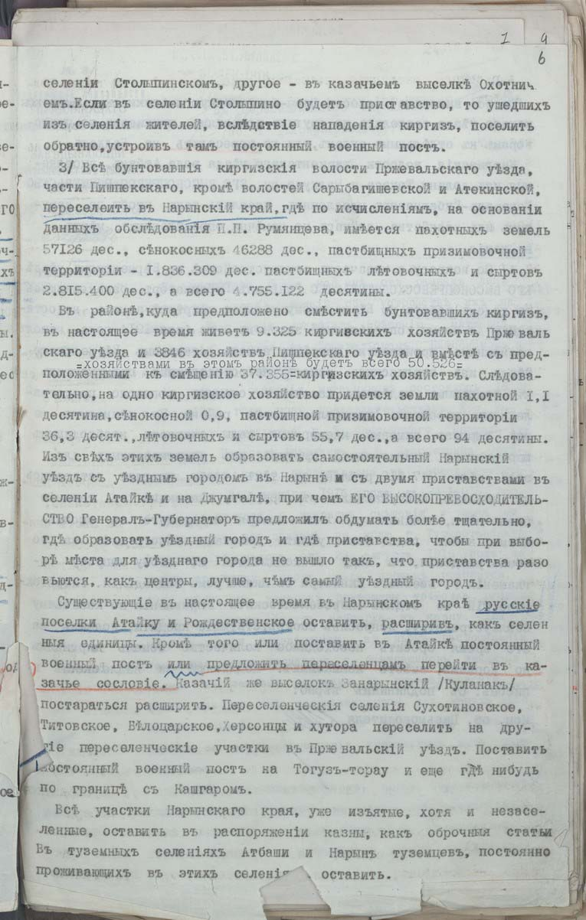
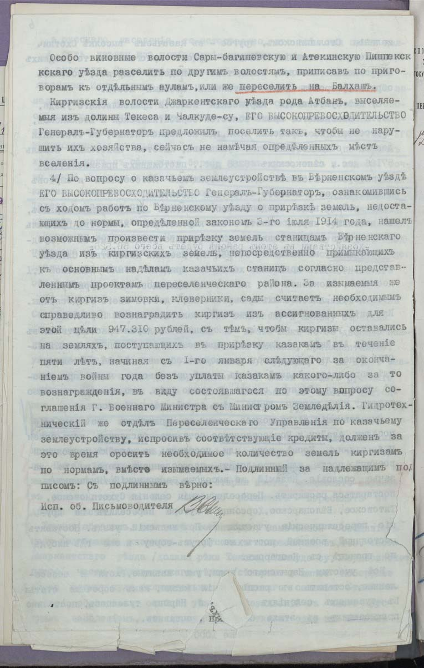
Протокол совещания под председательством Туркестанского генерал-губернатора А.Н. Куропаткина по вопросу о выселении участников «киргизского» восстания из Пржевальского, Пишпекского и Джаркентского уездов Семиреченской области в Нарынский край. 16 октября 1916 г.

Slide 18
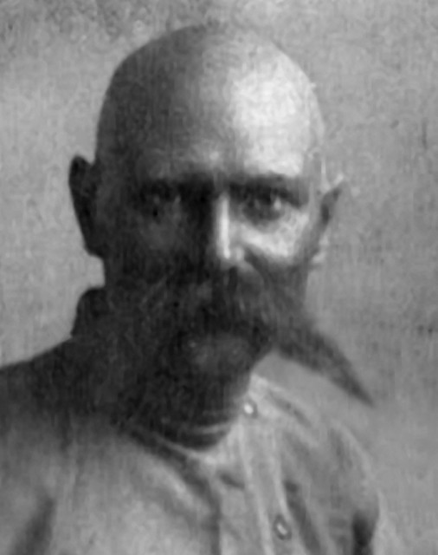
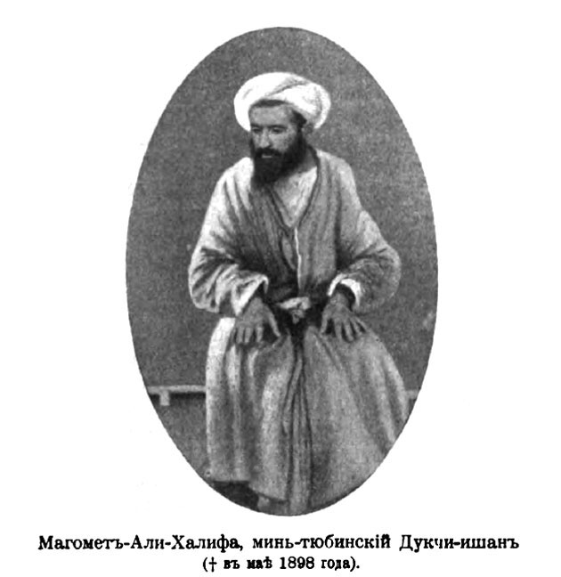
Константин Монстров

Slide 19
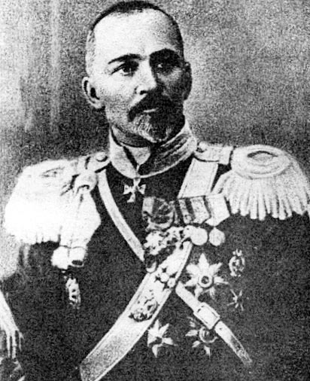
Фольбаум : «Считайте малейшие группировки казахов кучами уже за мятеж, подавляйте таковой, наведите на эти волости панику, арестуйте, предайте полевому суду и немедленно повесьте... Ну, поймайте кого-нибудь из подозреваемых и для примера повесьте»

Slide 20
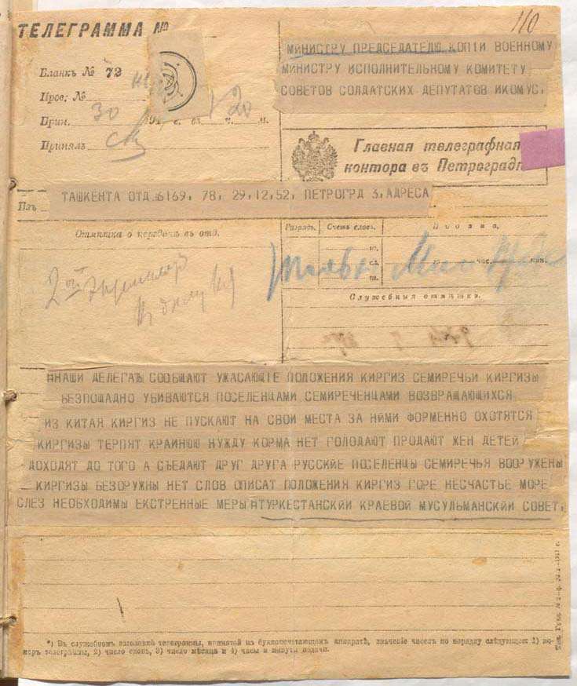

Slide 21
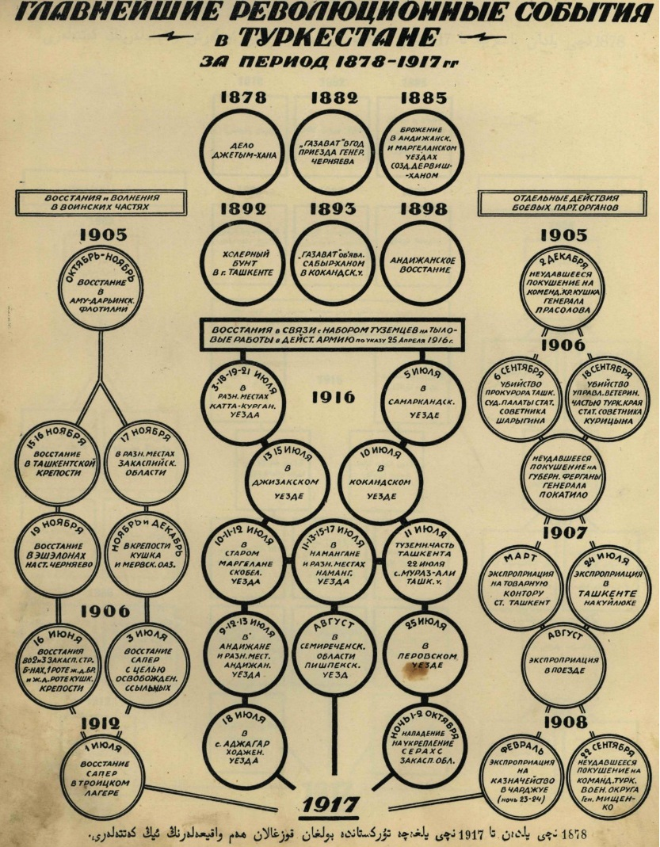
Макроистория и
микроистория
Колониальная
революция

Slide 22
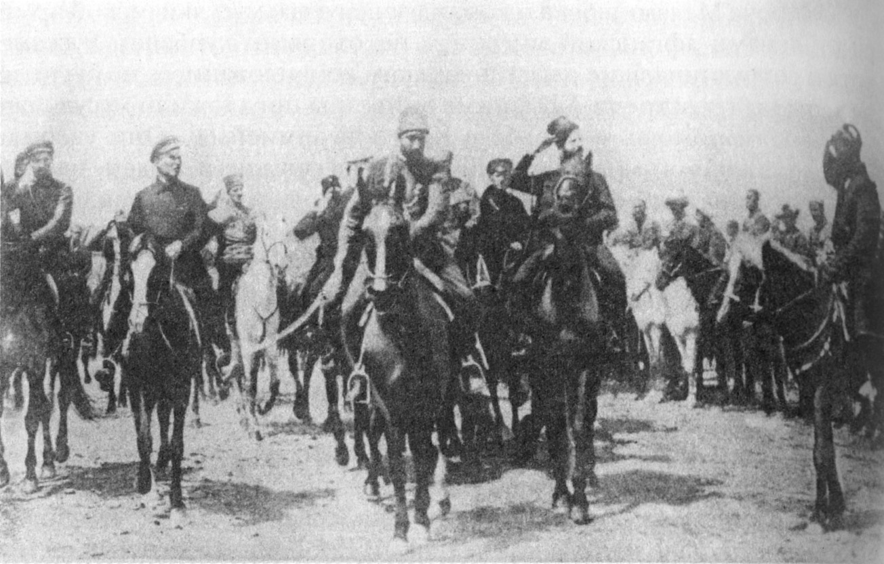
Мадамин бек и М. В. Фрунзе

Slide 23
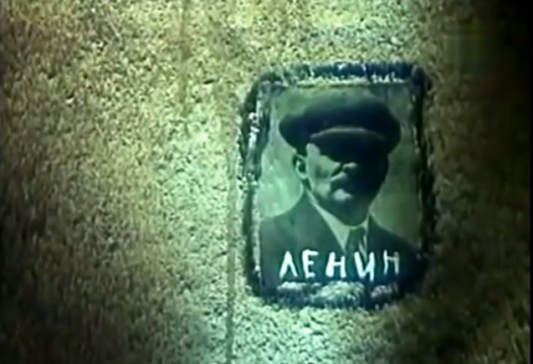
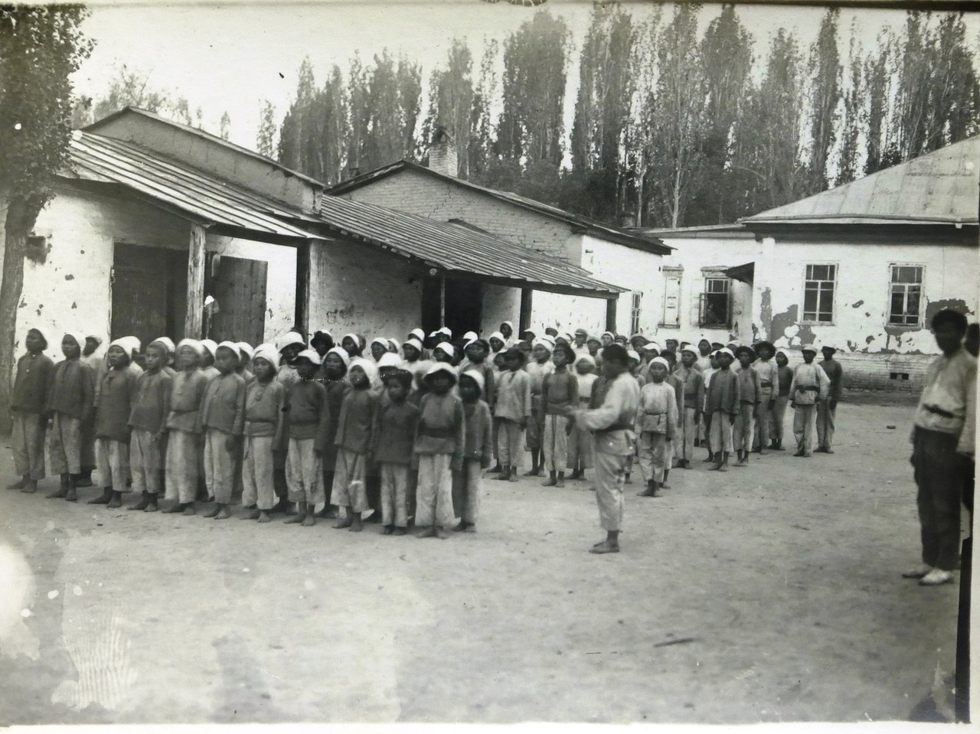

Slide 24
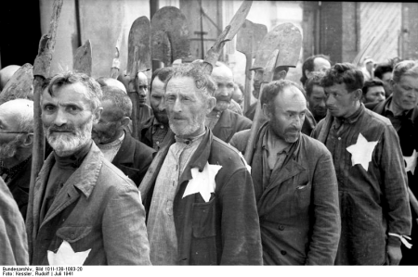
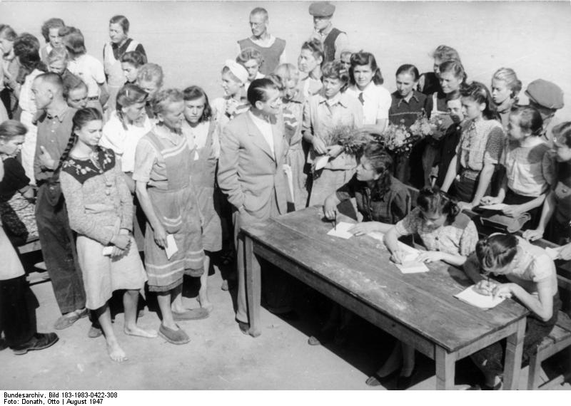
Геноцид (этническая чистка)
Извинения и контрибуция
ГКО 16 декабря 1944 года
№ 7161cc
Málenykij robot

Slide 26
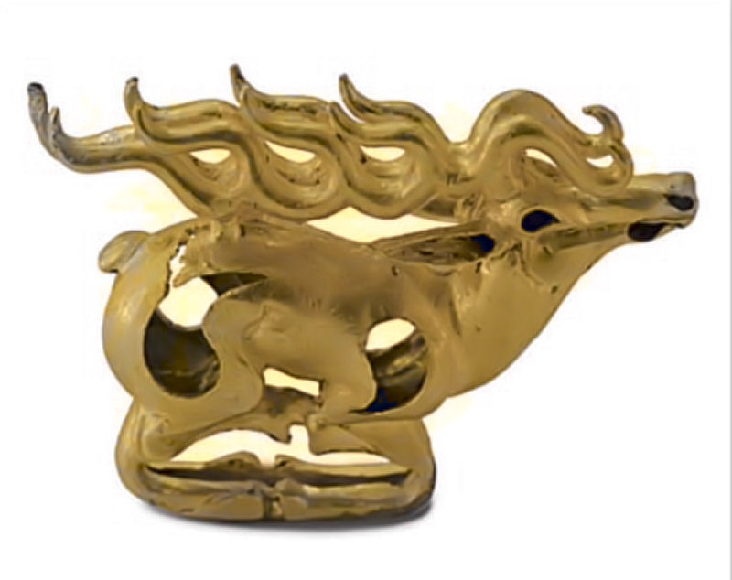
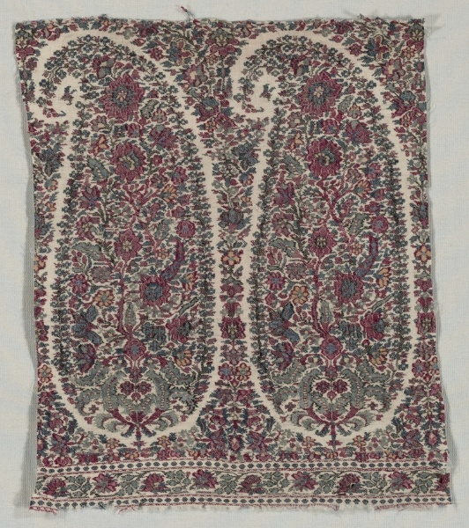
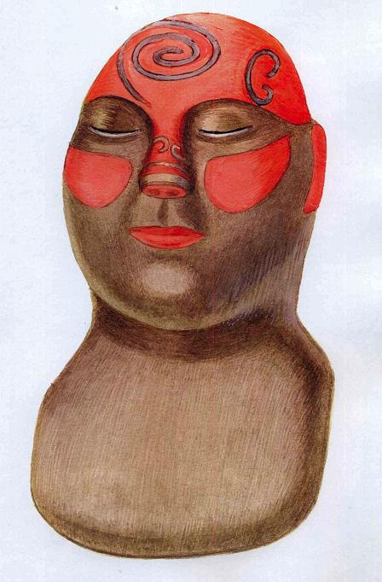
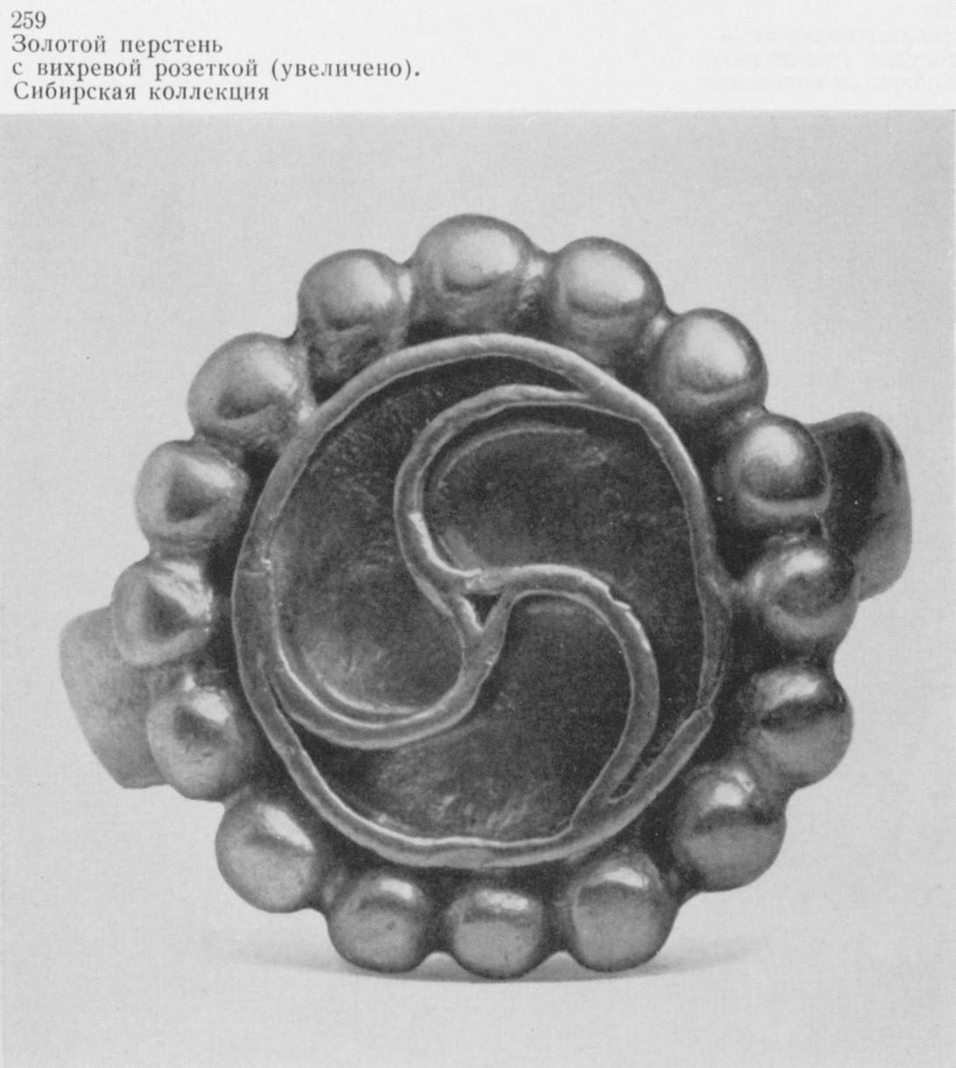

Slide 27
